Slide 1
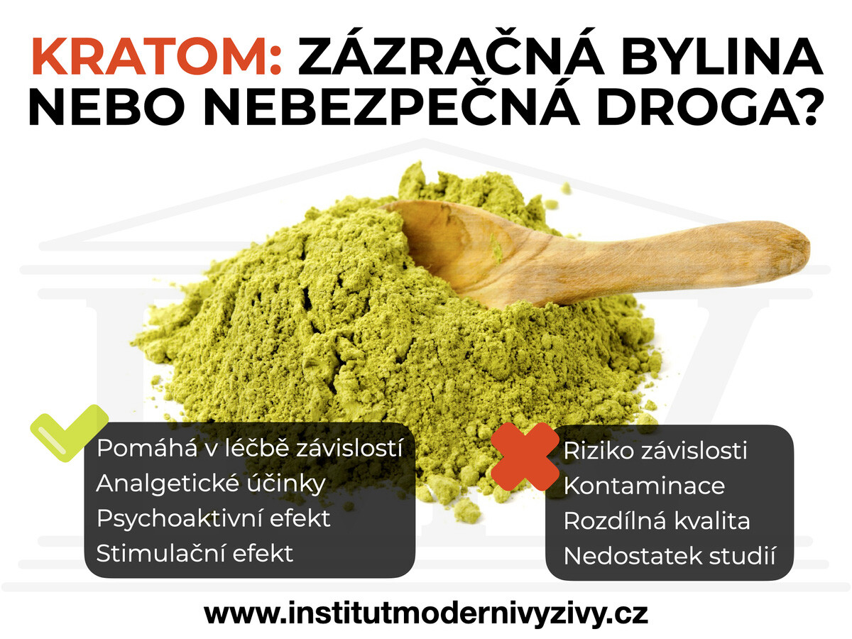
Bc. Martina Šitinová (ZŠ Štefánikova)

Slide 2
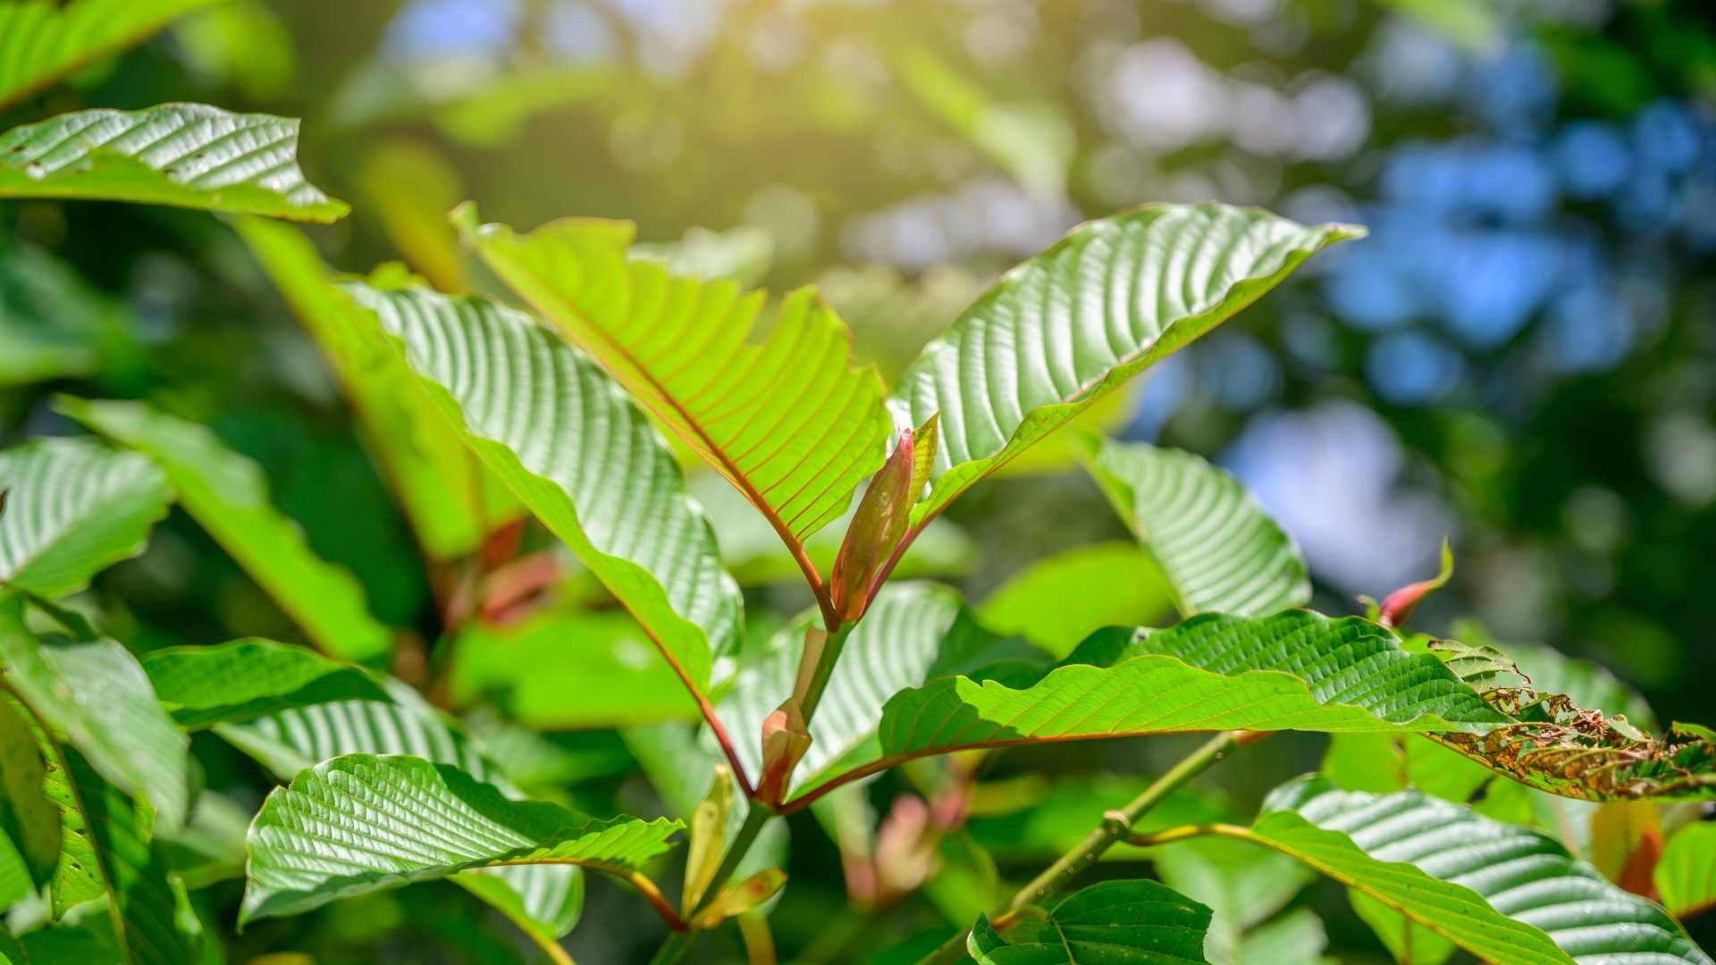
Možná jste si v poslední době na sociálních sítích a internetu všimli časté propagace různě barevného prášku s tajemným názvem „kratom“.
Kratom neboli Mitragyna speciosa je stálezelený strom příbuzný kávovníku, který roste v tropických oblastech jihovýchodní Asie jako je např. Thajsko, Indonésie, Barma nebo Malajsie. Můžeme najít zmínky o jeho použití v tradiční medicíně již z 19. století, ale kratom se také v některých těchto oblastech později používal i jako náhražka opiátů. Tento strom obvykle dorůstá do výšky 4-9 m a ke konzumaci se používají jeho listy a menší stonky. Usušené listy kratomu mohou být žvýkány, kouřeny nebo použity pro tvorbu extraktu. Usušený prášek se poté používá nejčastěji pro tvorbu nápoje, jehož účinky jsou podmíněny obsahem alkaloidů.
Jedná se tedy o mix mnoha různých látek s možnými biologickými účinky na náš organismus.

Slide 3
Své příznivce si prášek našel i v Česku. Přírodní stimulant si však navzdory opioidním účinkům a riziku vzniku závislosti mohou koupit i děti. Stačí zajít k speciálnímu automatu, do trafiky nebo vyhledat internetový obchod.
Asi 150 metrů od žatecké speciální základní školy stojí u poloprázdného parkoviště na Kruhovém náměstí černý prodejní automat. Za sklem se nachází hnědé a stříbrné pytlíčky, které zdánlivě připomínají čaj. Jde však o 50gramové balíčky kratomu, přírodního stimulantu, který při vyšších dávkách může mít opioidní účinky a u kterého hrozí vznik závislosti.
Přestože kratom není v Česku schváleným výživovým doplňkem ani potravinou, obchodníci prášek určený ke konzumaci běžně prodávají. Produkt totiž vydávají za sběratelský předmět, který lze volně prodávat bez omezení. "Momentálně si může pytlík kratomu koupit každý školák. Někteří distributoři toho dokonce zneužívají a kvůli vyššímu zisku umisťují automaty na jeho prodej v blízkosti škol a autobusových zastávek," říká zakladatel Česko-Slovenské asociace za kratom Lukáš Pfeffer.

Slide 4
Celkové účinky kratomu na lidský organismus poté musíme rozlišit dle použité dávky.
Nižší dávky, zhruba 1-5 gramů sušených listů, způsobují silný stimulační efekt. I proto se kratom u mužů v asijských zemí tradičně používá ke zlepšení pracovní výkonnosti. Při pozření listů kratomu můžeme očekávat první účinky po cca 10 minutách a po 30-60 minutách se dostaví jeho plné účinky. Stimulační účinky přetrvávají celkem zhruba 60-90 minut. Tato dávka kratomu do 5 g zvyšuje chuť do práce, komunikativnost, pozornost a libido. Vedlejší účinky těchto nižších dávek jsou obecně minimální, avšak jsou popsány i případy úzkosti a vnitřního rozrušení.
- Dle asijské legendy se říká, že otec provdávající svoji dceru, ji raději přislíbí uživateli kratomu, než kuřáku marihuany. Kuřák marihuany je totiž líný a celý den nic nedělá. Naopak uživatel kratomu je aktivní a pracuje celý den. -
Pokud užijeme vyšší dávku v rozmezí 5-15 gramů listů kratomu, začnou převažovat opioidní účinky. U těchto dávek můžeme očekávat vysoký analgetický efekt, který potlačuje vnímání možné bolesti a také tyto dávky zmírňují abstinenční příznaky při závislosti na opiátech. Také často nastává euforie, která je však méně vyjádřena v porovnání s ostatními opiáty. Možným vedlejším účinkem při těchto dávkách je průjem.
Při extrémních dávkách nad 15 g můžeme očekávat stupor, což je stav neschopnosti pohybu, ztuhlosti a snížených reakcí na okolní podněty. Dále také se může projevit zvýšené pocení, nevolnost, závratě a poruchy nálady. Tyto efekty často rychle odezní a jsou následovány zvýšeným útlumem a stavem podobným spánku.

Slide 5
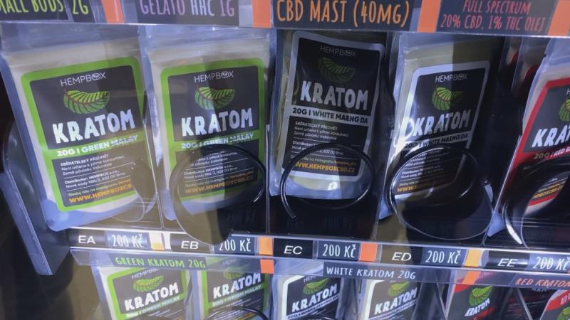
Mezi akutní vedlejší účinky kratomu patří úzkost, iritabilita a zvýšená agresivita. Při vyšších dávkách mohou převládnout nežádoucí účinky, které nalezneme i u opiátů – útlum, nevolnost, zácpa a svědění.
Dlouhodobé užívání vyšších dávek kratomu potom může vést k hyperpigmentaci tváří, třesu, hubnutí, nechutenství, a dokonce i psychóze.
Jako velmi alarmující je fakt, že užívání kratomu je také dokonce spojováno s několika úmrtími! Nicméně je nutné zmínit, že ve většině případů šlo o kombinaci s ostatními stimulanty nebo drogami.
V České republice není prodej ani užívání kratomu zatím zakázáno, nicméně dle současné legislativy není kratom schválen ani jako doplněk stravy. Kratom si tedy můžete koupit, ale teoreticky by neměl být konzumován – jedná se o tzv. „sběratelský předmět“.

Slide 6
Mezi jeho největší rizika patří vznik závislosti a potenciální toxicita. Dále je také velkým problémem nedostatečná kontrola kvality, kdy některé produkty mohou být kontaminovány jinými a potenciálně i toxickými látkami, a také absence standardizace – tzn. v podstatě nevíte, jak moc potentní kratom kupujete a jaké množství účinných látek reálně produkt obsahuje. Nejsou také dostatečně prozkoumány možné interakce kratomu a jiných léčiv, bylin nebo drog.
I když je tedy kratom opravdu zajímavá rostlina s možnými benefity, které bychom v budoucnu mohli začít využívat rutinně i v medicíně, měli bychom stále být velmi opatrní. Existuje totiž spoustu neznámých a potenciálních rizik, které nejsou do této doby dostatečně prozkoumány. Jako velký problém také vnímáme nekritickou propagaci kratomu na sociálních sítích, kde obvykle nejsou dostatečně zmíněna možná rizika, které plynou z pravidelného užívání tohoto produktu.

Slide 7
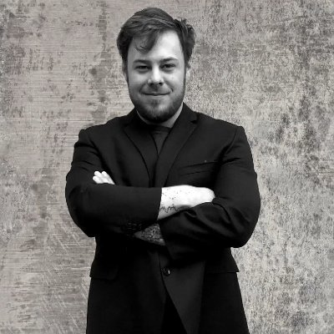
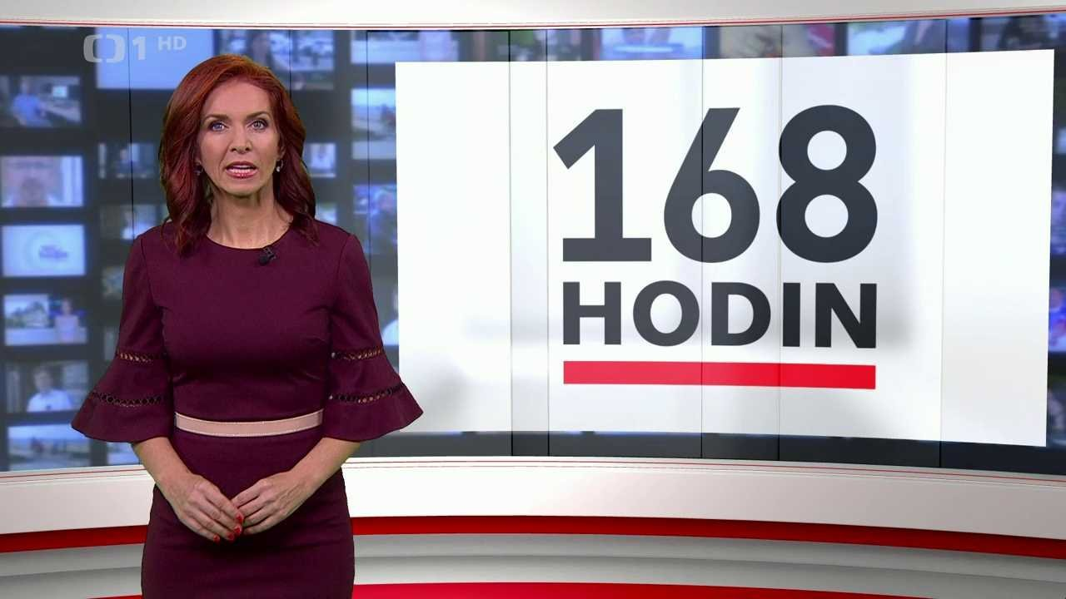
Stát začíná připravovat regulaci prodeje kratomu. Je to látka, kterou si v poslední době velice oblíbili mnozí mladiství i některé děti. Populární je mezi vysokoškoláky, středoškoláky a stále častěji proniká i do aktovek v základních školách. Je to také látka, která může vyvolat závislost na opiátech. Dostupná je bez omezení všude – ve večerkách, v automatech, na internetu… Popularitou a možnou regulací kratomu se zabýval Jaroslav Hroch ve 168 hodinách.
https://ct24.ceskatelevize.cz/domaci/3535215-mladistvych-zavislych-na-kratomu-pribyva-utraceji-tisice-konci-v-nemocnici-je

Slide 8
Použité zdroje:
https://www.institutmodernivyzivy.cz/kratom/
https://zpravy.aktualne.cz/domaci/kratom-si-v-muze-koupit-kazdy-skolak/
https://ct24.ceskatelevize.cz/domaci/3535215-mladistvych-zavislych-na-kratomu-pribyva-utraceji-tisice-konci-v-nemocnici-je

